Slide 1
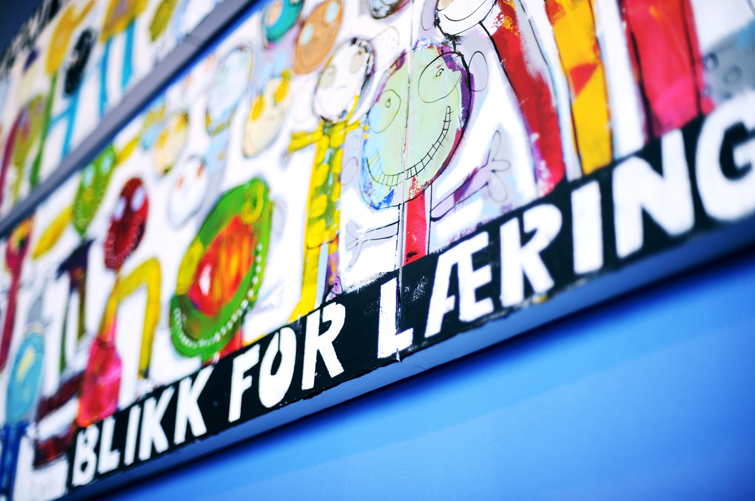
Velkommen til
Buggeland skole

Slide 2
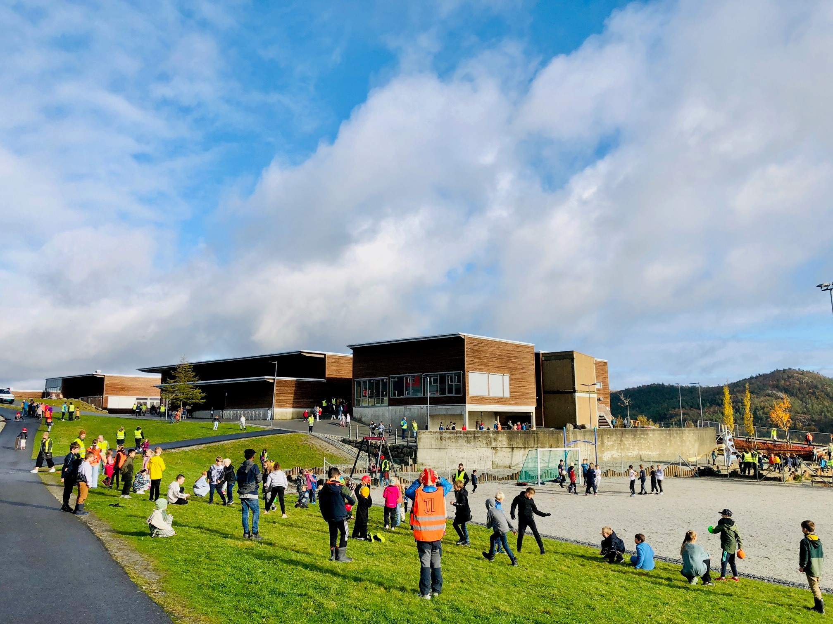
Presentasjon
Buggeland skole:
Ca 470 elever - 3 klasser pr trinn
2 kontaktlærere pr. klasse
210 elever går på SFO
70 ansatte
Høstens 1.trinn består av 56 elever

Slide 3
Presentasjonsrunde rundt bordet
Fortell kort:
Ditt navn
Hvem du er foreldre til
Hvilken barnehage barnet ditt går i
Har du andre barn som går på Buggeland skole?

Slide 4
Mål med møtet
Foresatte får kunnskap om skolen og SFO
Foresatte blir bedre kjent
Skole og hjem blir bedre kjent

Slide 5
Skolens visjon og mål
Visjon:
BLIKK FOR LÆRING
Mål:
På Buggeland skole opplever alle elever et trygt og godt læringsmiljø. Elevene opplever tilhørighet og samhold gjennom undervisning, og de har lyst til å lære.

Slide 6
Hvilke forventninger har du til skolen?
Prat sammen rundt bordet.

Slide 7
Hva tror du skolen forventer av foresatte?
Prat sammen rundt bordet.

Slide 8
Trygt og godt læringsmiljø
Alle barn lærer best når de har det trygt og godt på skolen
Nyere mobbeforskning viser at det foregår mindre mobbing i klasser hvor elevene opplever seg som et lag
Venner på skolen (youtube.com)
Hvordan kan foreldre bidra til et godt læringsmiljø?

Slide 9
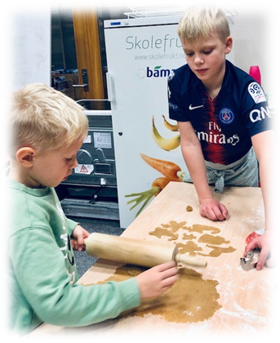
Organisering på 1.trinn
3 klasser
2 kontaktlærere pr klasse
Faglærer og miljøarbeidere
Aktiviteter både klassevis og for hele trinnet
Økt fokus på lek og lekbasert undervisning
5. trinn er faddere for 1. trinn

Slide 10
Organisering på 1. trinn
Lek i 1. økt hver dag
Stasjonslæring en gang i uken
Uteskole en økt pr uke
Norsk og matte er timeplanfestet
Tematimer
Temaer dette året:
Her er jeg
Familien vår
Kroppen
Naturen rundt oss

Slide 11
Lek og lekbasert undervisning
Lek og læring må betraktes som to sider av
samme sak, ikke som to atskilte aktiviteter.
Ref. Rogers, S & Evans, J (2007)
For de yngste barna i skolen er lek nødvendig for trivsel og utvikling, men også i opplæringen som helhet gir lek muligheter til kreativ og meningsfylt læring.
(Fra overordnet del, Kunnskapsløftet)

Slide 12
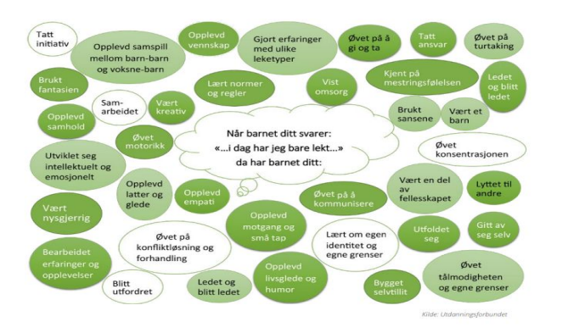

Slide 13
Buggeland SFO
Læring gjennom lek
Det gode ved å gå på SFO:
- Sosialt samspill
- Lekekompetanse
-Voksne som er tilstede i lek
-Valgmuligheter, men i faste rammer

Slide 14
Buggeland SFO
• Gratis 60% plass (tre dager i uka eller timebasert. 2 dager i skolens ferier)
• 1.trinn: 56 barn, 6 ansatte
• Hele SFO ca. 210 barn, 20 ansatte
• 1.trinn er i sine klasserom og bruker samme garderobe.
• Morgen-SFO er på SFO-avdelingen nede ( alle trinn).
• Oppstarten i august er viktig. Dere har valgt oppstartsdag da dere søkte. Foreldre må være med.

Slide 15
Start høsten
Fokus på lek, velge aktiviteter
Måltid (brød og varm mat)
Planer og informasjon på nettside eller på transponder
Klær/sko, innesko og gymsko -merke alt
Bytte klær etter årstid, og husk at barna vokser.

Slide 16
Beskjeder/avtaler
Avtaleskjema/endringsskjema må være tydelige.
All kommunikasjon om fri og hvem barna eventuelt skal gå sammen med, skal skje mellom oss voksne, ikke fra barna til oss.
Telefon-klokker skal ikke brukes på skolen/SFO
Fravær og beskjeder kan meldes på transponder eller SMS før SFO starter, altså før kl 12.
Ikke bruk transponder etter at SFO har startet.

Slide 17
Beskjeder/avtaler
Gi alltid beskjed til en ansatt når ditt barn hentes.
Dersom dere kjører barnet til/fra SFO, må dere parkere på grusplassen.

Slide 18
Kommunens nettportal
All innmelding, utmelding og endring av type plass skjer på Sandnes kommunes hjemmeside
• Trenger ikke søke plass hvert år
• 1 måneds oppsigelsestid dersom man vil si opp før slutten av 4.trinn eller endre plass til delt plass

Slide 19
1.skoledag
Torsdag 14. august kl 8.45.
Oppmøte i amfiet ute. Lærerne tar elevene med til klasserommet.
Skoledag til kl. 12.50. Trygg overgang til SFO.
Hvis barnet skal hjem etter skolen:
Hente barnet i skolegården utenfor 1.trinn, gi beskjed
til SFO.

Slide 20
Diverse
Skolens nettside: https://www.minskole.no/buggeland
"Boka om meg"
Valg av klassekontakter, FAU-representant og vara

Slide 21
Hva er en klassekontakt?
Er et bindeledd mellom foreldre og skole, og skal bidra til et godt hjem-skole samarbeid
Setter opp et århjul for aktiviteter for alle elevene på trinnet. Dette gjøres på møte for alle klassekontakter i 18. august, kl 19-20.30

Slide 22
FAU-representant og vara
FAU = Foreldrenes arbeidsutvalg
FAU er foreldregruppens talerør i samarbeid med skole og skal bidra til et trygt og godt læringsmiljø for alle
På Buggeland er alle trinn representert i FAU
Hver FAU-representant sitter i FAU i 2 år
Møte 1.tirsdag i måneden kl 19
Vara stiller på møtet hvis ikke FAU-representanten kan møte
FAU-representant og vara er fritatt oppgaver på årshjulet som klassekontaktene utarbeider

